Slide 1
卷积神经网络
Part 01
1、网络流程
2、卷积层的作用
3、池化层的作用
4、全连接层
5、VGG网络架构
6、Resnet网络架构

Slide 2
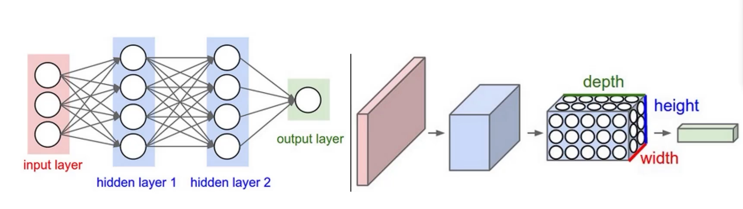
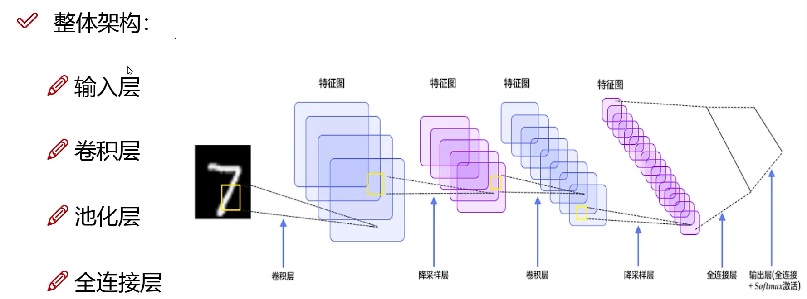
2.1 网络流程

Slide 3
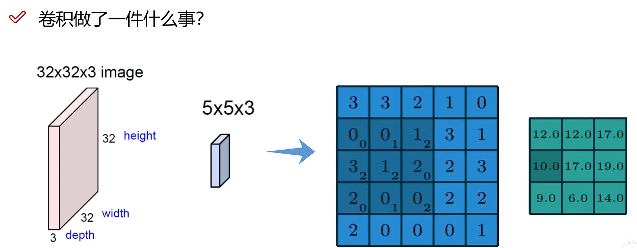
2.2 卷积层的作用

Slide 4
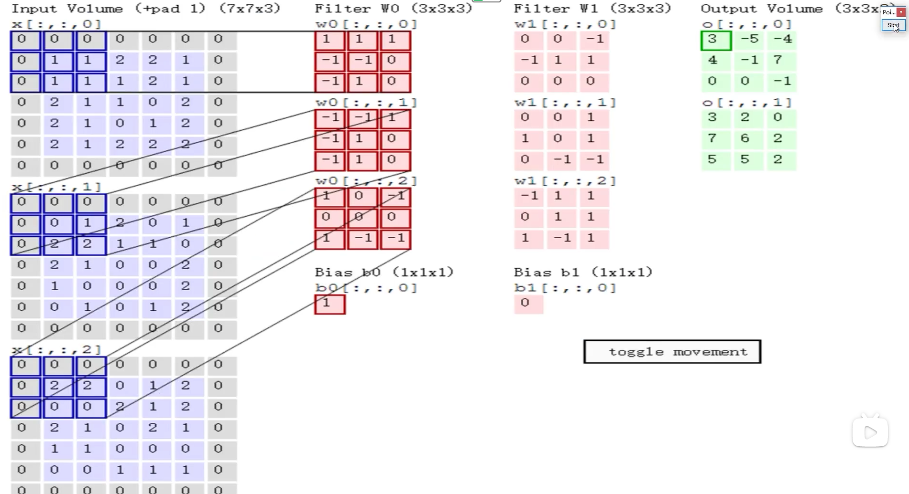
边缘填充方法：一般靠近卷积中心的点在卷积操作中被共用的次数比较多，对结果的影响比较大。但边缘的点则对结果影响较小，为解决这个问题，我们采用边缘填充的方法。

Slide 5
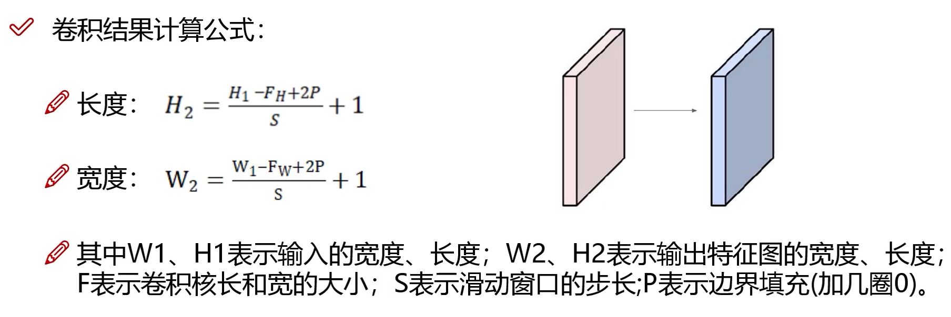

Slide 6
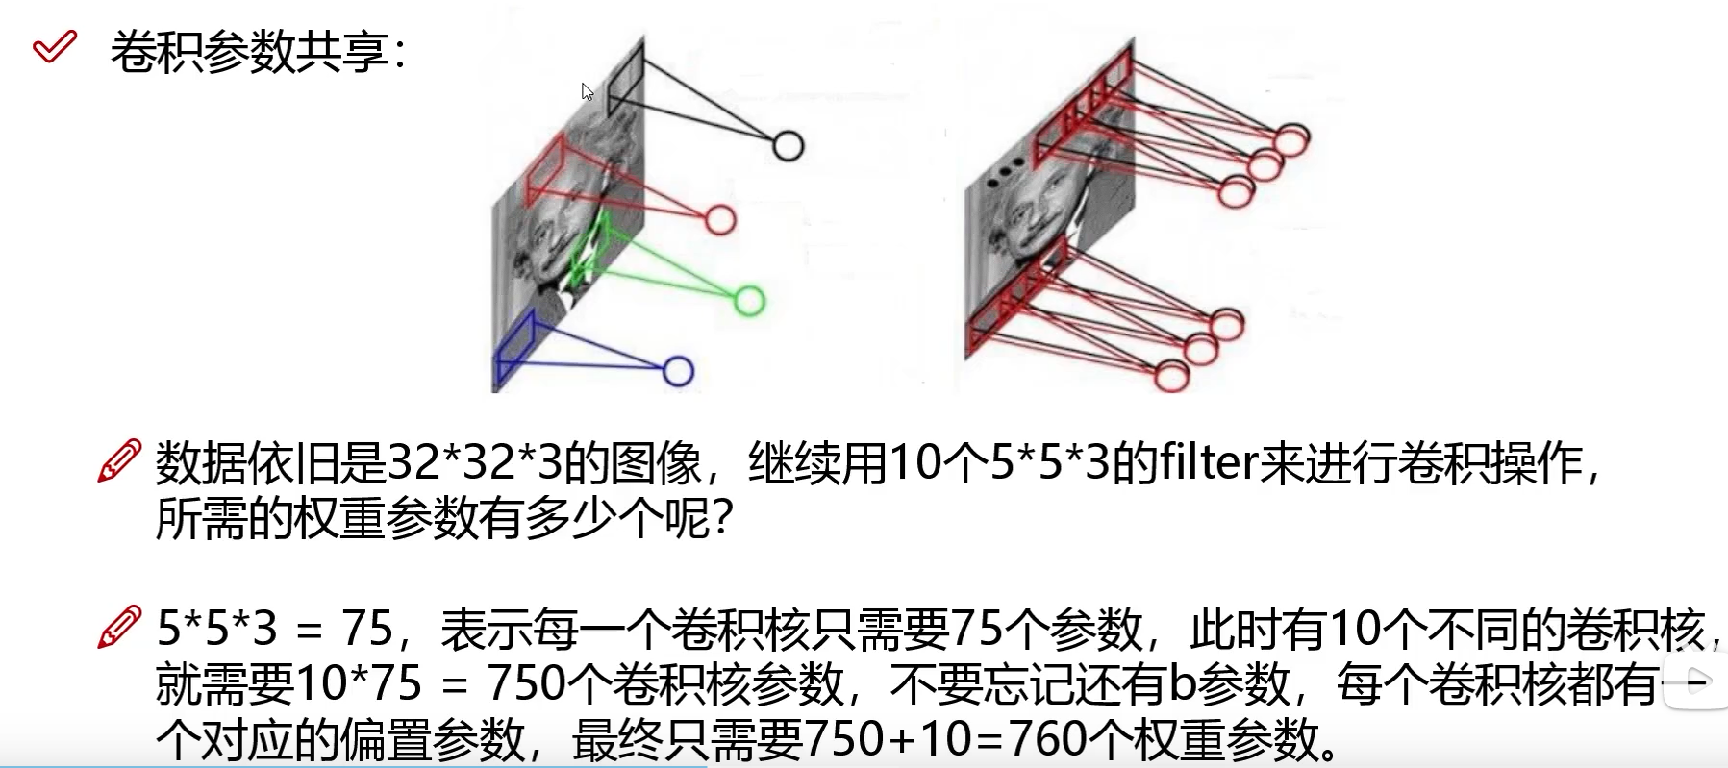

Slide 7
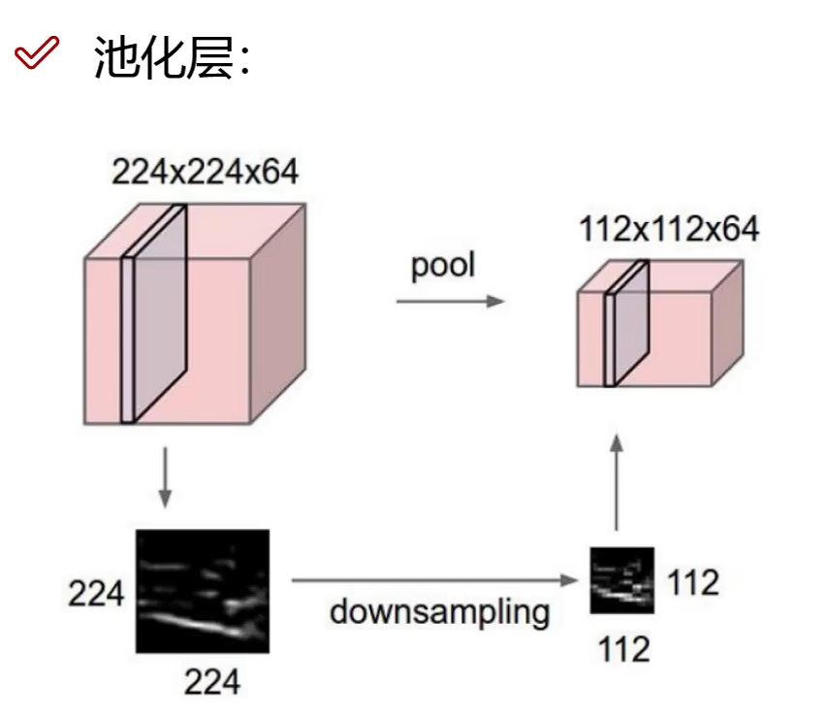
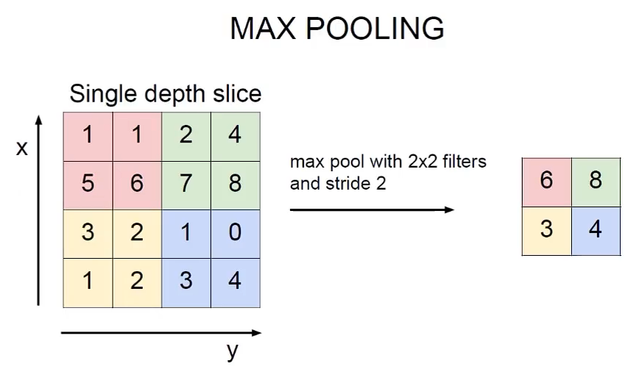
2.3 池化层的作用
池化层可以有效的缩小参数矩阵的尺寸，从而减少最后连接层的中的参数数量。所以加入池化层可以加快计算速度和防止过拟合。

Slide 8
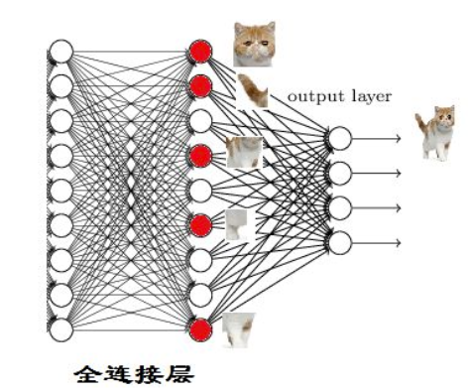
2.4 全连接层
全连接层（fully connected layers，FC）在整个卷积神经网络中起到“分类器”的作用。如果说卷积层、池化层和激活函数层等操作是将原始数据映射到隐层特征空间的话，全连接层则起到将学到的“分布式特征表示”映射到样本标记空间的作用。

Slide 9
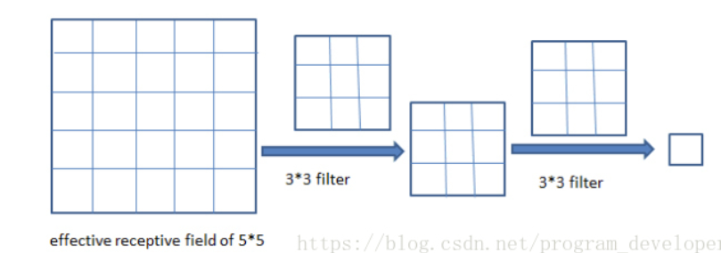
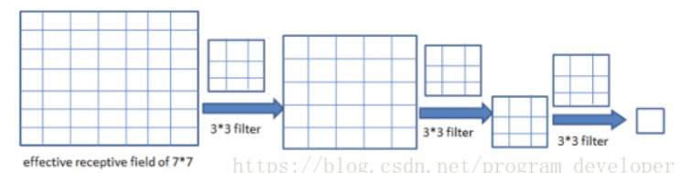
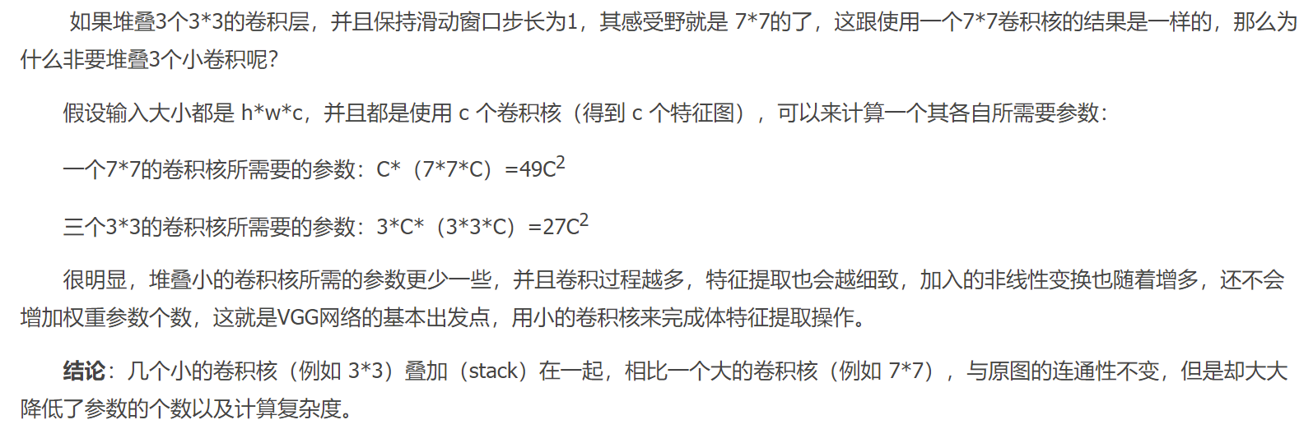
感受野
在卷积神经网络中，感受野的定义是卷积神经网络每一层输出的特征图上的像素点在输入图片上映射的区域大小。

Slide 10
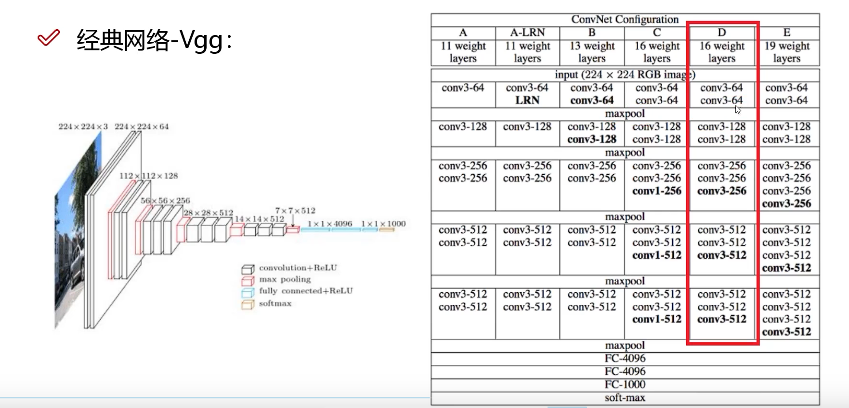
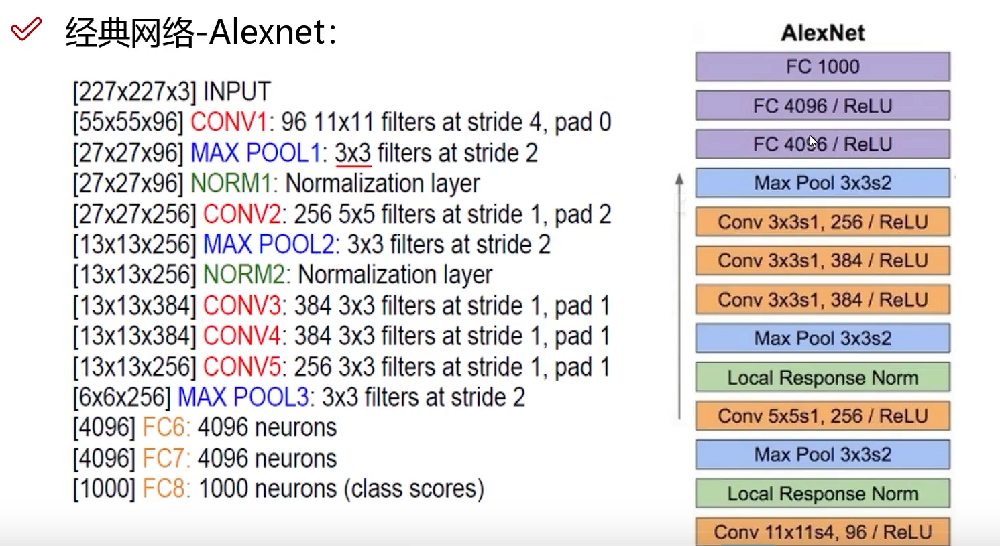
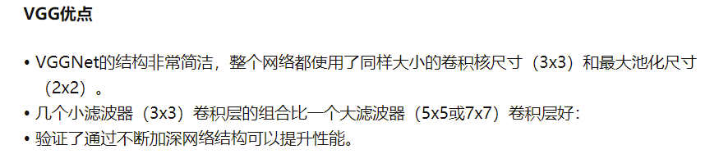
2.5 VGG网络架构
八层网络，五层卷积，三层全连接
有几个主流版本，最常用的是16层网络。AGG网络的特点是在每次池化后卷积的特征图数量会翻倍

Slide 11
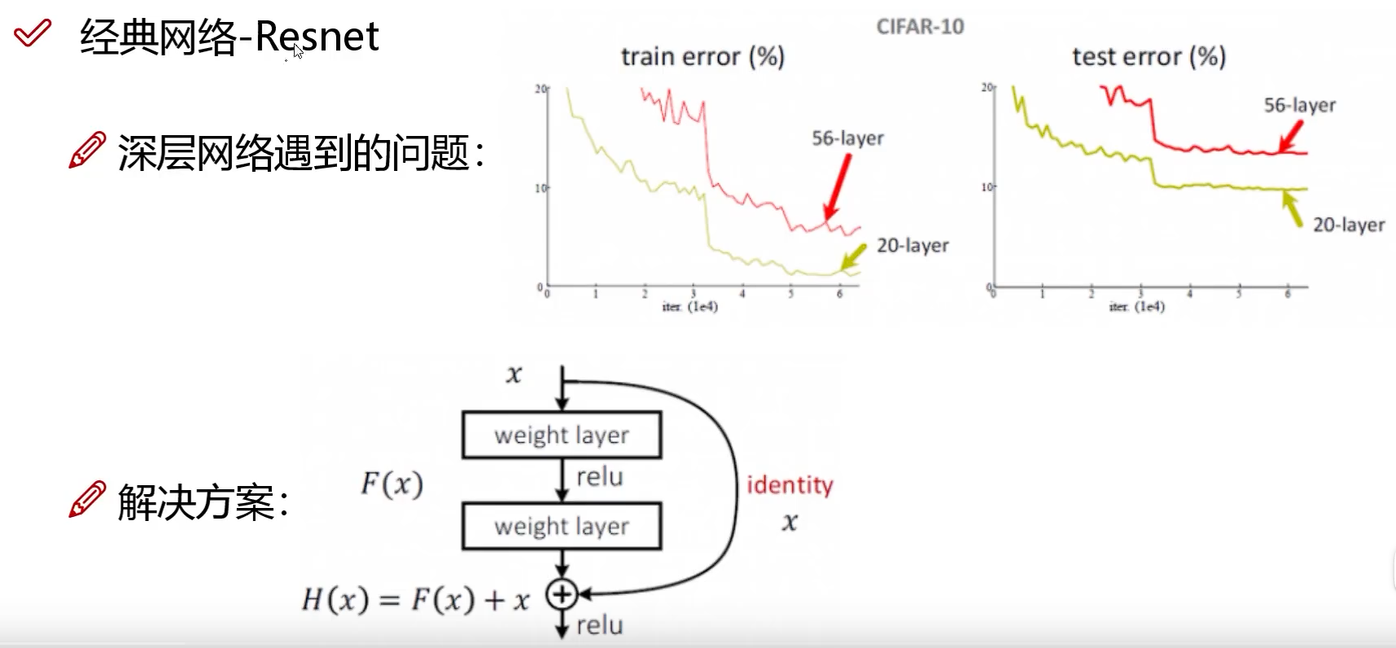
2.6 Resnet网络架构
同等映射：加入卷积层后，如果该层表现不好，则设置权重为0

Slide 12
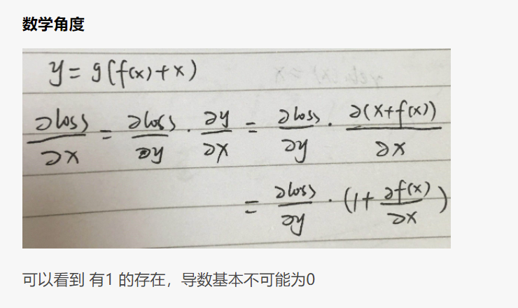
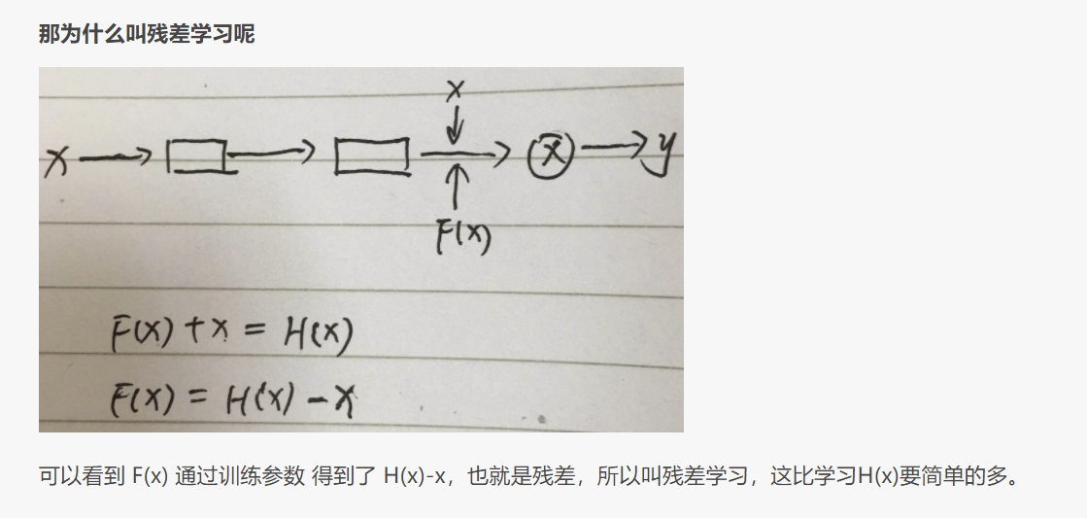
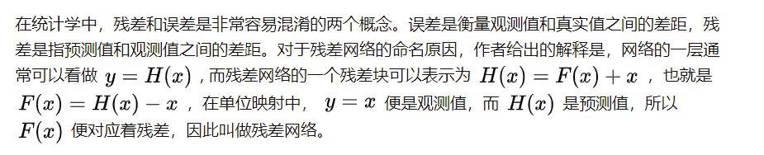

Slide 13


感谢观看！

